Slide 1
Līdzdalības iespējas un konsultatīvie mehānismi Rīgas pašvaldībā
05.10.2023.

Slide 2
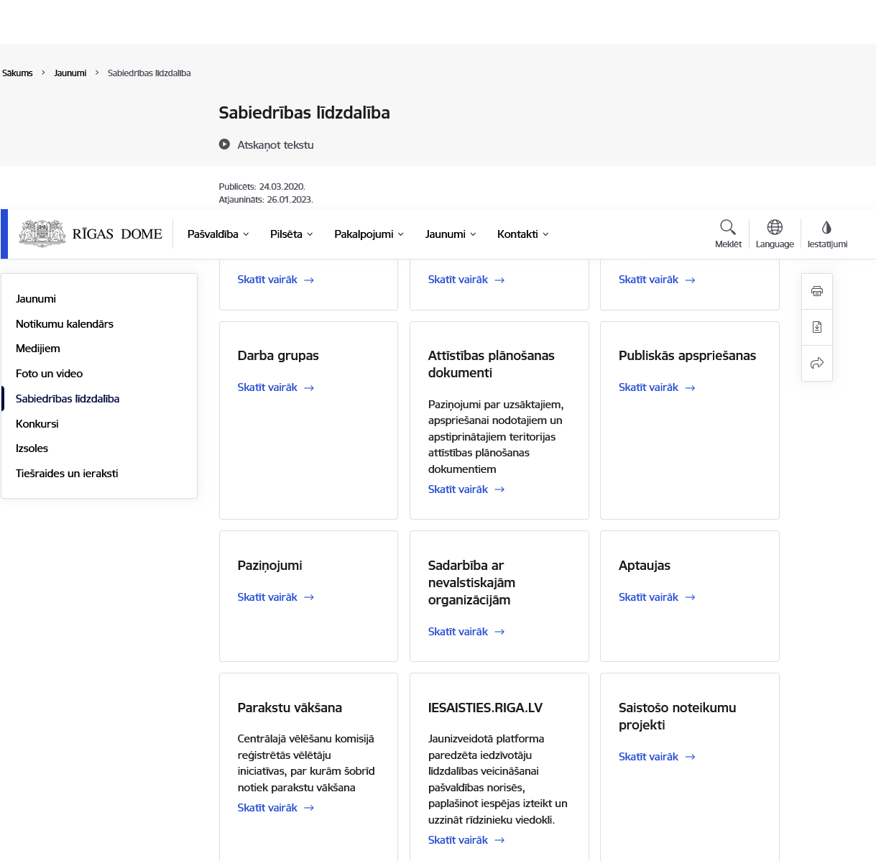
Apkaimju iedzīvotāju centrs
Līdzdalības veidi
Memorandi, konsultatīvās padomes, konsultatīvās komisijas, darba grupas
Līdzfinansējuma konkursi un materiāli tehniskais atbalsts
Līdzdalības budžets
Brīvprātīgais darbs
Pašvaldībai un sabiedrībai nozīmīgo konkursu vērtēšanas procesi (Rīgas kultūras kalendāra pasākumu īstenošanas konkursa komisijā, pašvaldības uzņēmumu valdes vai padomes locekļu amata kandidātu vērtēšanas process)
Publiskās apspriešanas
Kolektīvie iesniegumi
Viedokļu noskaidrošana par saistošo noteikumu projektiem
Aptaujas (iesaisties.riga.lv), pētījumi

Slide 3
Apkaimju iedzīvotāju centrs
3 SADARBĪBAS memorandi
Rīgas pilsētas pašvaldības un nevalstisko organizāciju sadarbības memorands
220 NVO
Atvērts parakstīšanai
Vienotas Rīgas jaunuzņēmumu atbalsta ekosistēmas attīstības sadarbības memorands
7 NVO
Atvērts parakstīšanai
RD un nevalstisko organizāciju memorands par sadarbību publiskās lietošanas dzelzceļa līnijas “Rail Baltica” Rīgas posma lokālplānojuma izstrādes ietvaros
14 NVO
Atvērts parakstīšanai

Slide 4
Apkaimju iedzīvotāju centrs
8 KONSULTATĪVĀS PADOMES
Rīgas pilsētas pašvaldības un nevalstisko organizāciju sadarbības memoranda īstenošanas padome
Rīgas domes Konsultatīvā padome sabiedrības integrācijas jautājumos
Personu ar invaliditāti nevalstisko organizāciju konsultatīvā padome
Rīgas pilsētas pašvaldības kapitālsabiedrību pārvaldības konsultatīvā padome
Rīgas pilsētas pašvaldības informācijas un komunikācijas tehnoloģiju pārvaldības konsultatīvā padome
Rīgas investoru padome
Rīgas domes pieminekļu padome
Satiksmes koordinācijas konsultatīvā padome

Slide 5
Apkaimju iedzīvotāju centrs
10 KONSULTATĪVĀS KOMISIJAS
Rīgas domes Jaunatnes lietu konsultatīvā komisija
Rīgas pirmsskolu pieejamības un izglītības kvalitātes pilnveides komisija
Nekustamā īpašuma nodokļa politikas komisija
Stratēģisko projektu uzraudzības komisija
Kultūras komisija
Sporta komisija
Publiskās ārtelpas un pilsētvides komisija
Rīgas kultūrvēsturiskā materiālā mantojuma komisija
Rīgas apkaimju attīstības komisija
Rīgas mikromobilitātes drošības komisija

Slide 6
Apkaimju iedzīvotāju centrs
5 DARBA GRUPAs
Apkaimju kopienu centru izveides darba grupa
Atkritumu samazināšanas un apsaimniekošanas darba grupa
Klimatneitralitātes darba grupa
Vides komunikācijas darba grupa
Mājokļu programmas darba grupa

Slide 7
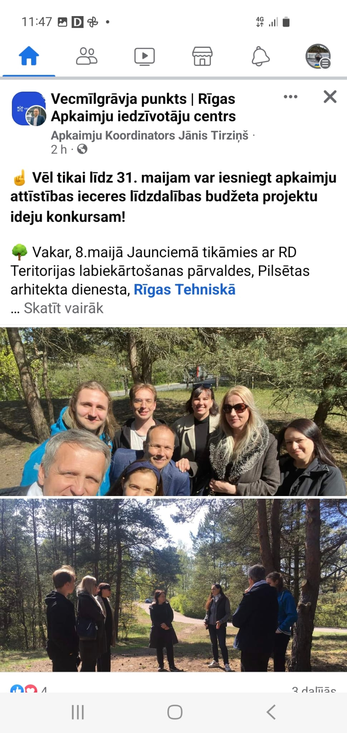
Apkaimju iedzīvotāju centrs
SeKOŠANA NOTIKUMIEM PAŠVALDĪBĀ
Memoranda padomes NVO var pieteikties uz paziņojumu saņemšanu par RD sēžu un RD pastāvīgo komiteju izsludināšanu lietojumprogrammā ELISS
Jaunumu saņemšana e-pastā
https://www.riga.lv/lv/sabiedribas-lidzdaliba
Riga.lv
Apkaimes.lv
iesaisties.riga.lv
Rīgas sociālo tīklu konti un apkaimju punktu Facebook grupas

Slide 8
Paldies!
Ilona Stalidzāne
Rīgas Apkaimju iedzīvotāju centrs

